Slide 1


Игра «Звездной тропой», посвященная 55-летию первого полета человека в космос.

Slide 2
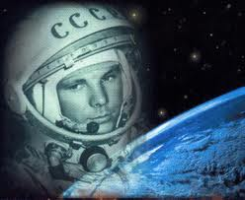
«Поехали!»

Slide 3
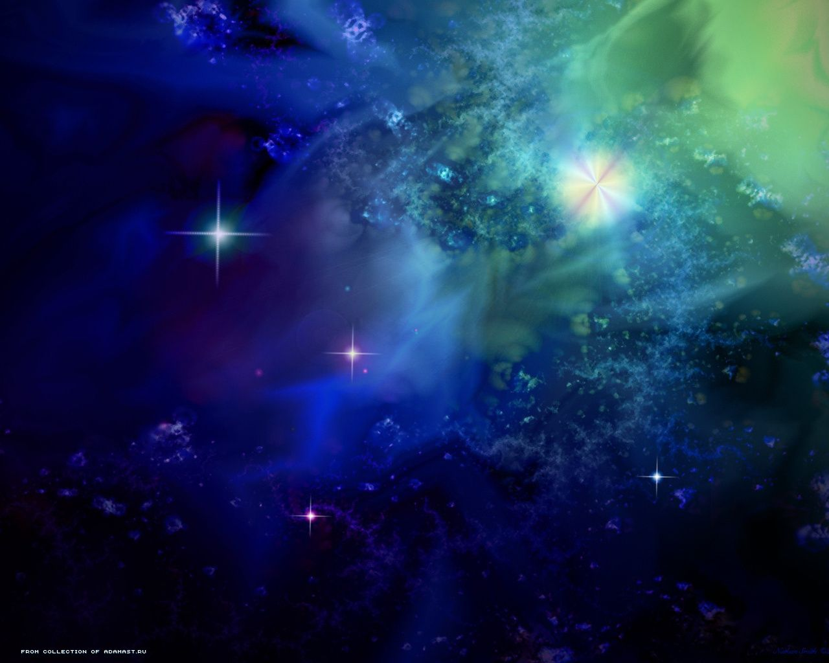
КОНКУРС 1
Компьютерная презентация
«Созвездие Гагарина»

Slide 4
КОНКУРС 2
«Блиц-опрос»

Slide 5
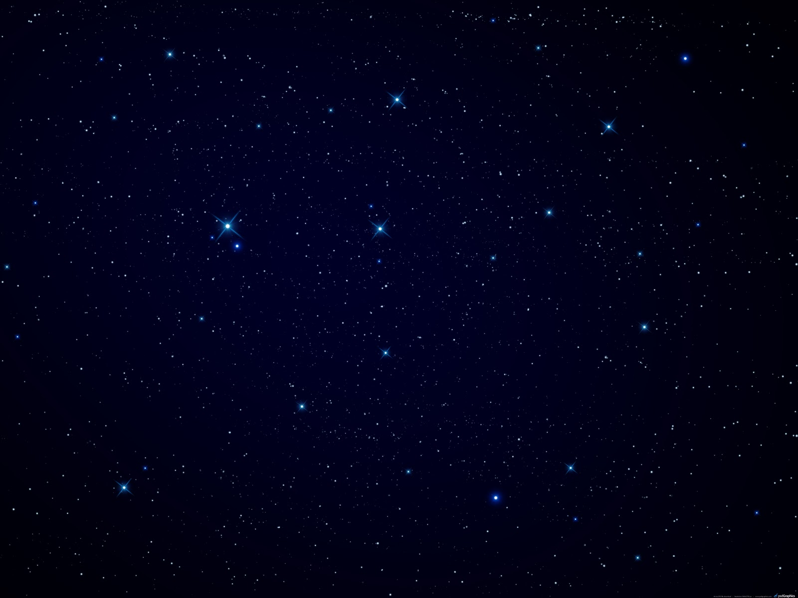
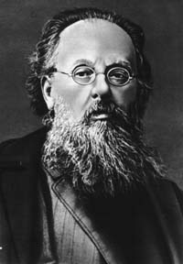
Назовите основоположника отечественной космонавтики.
Константин Эдуардович Циолковский

Slide 6
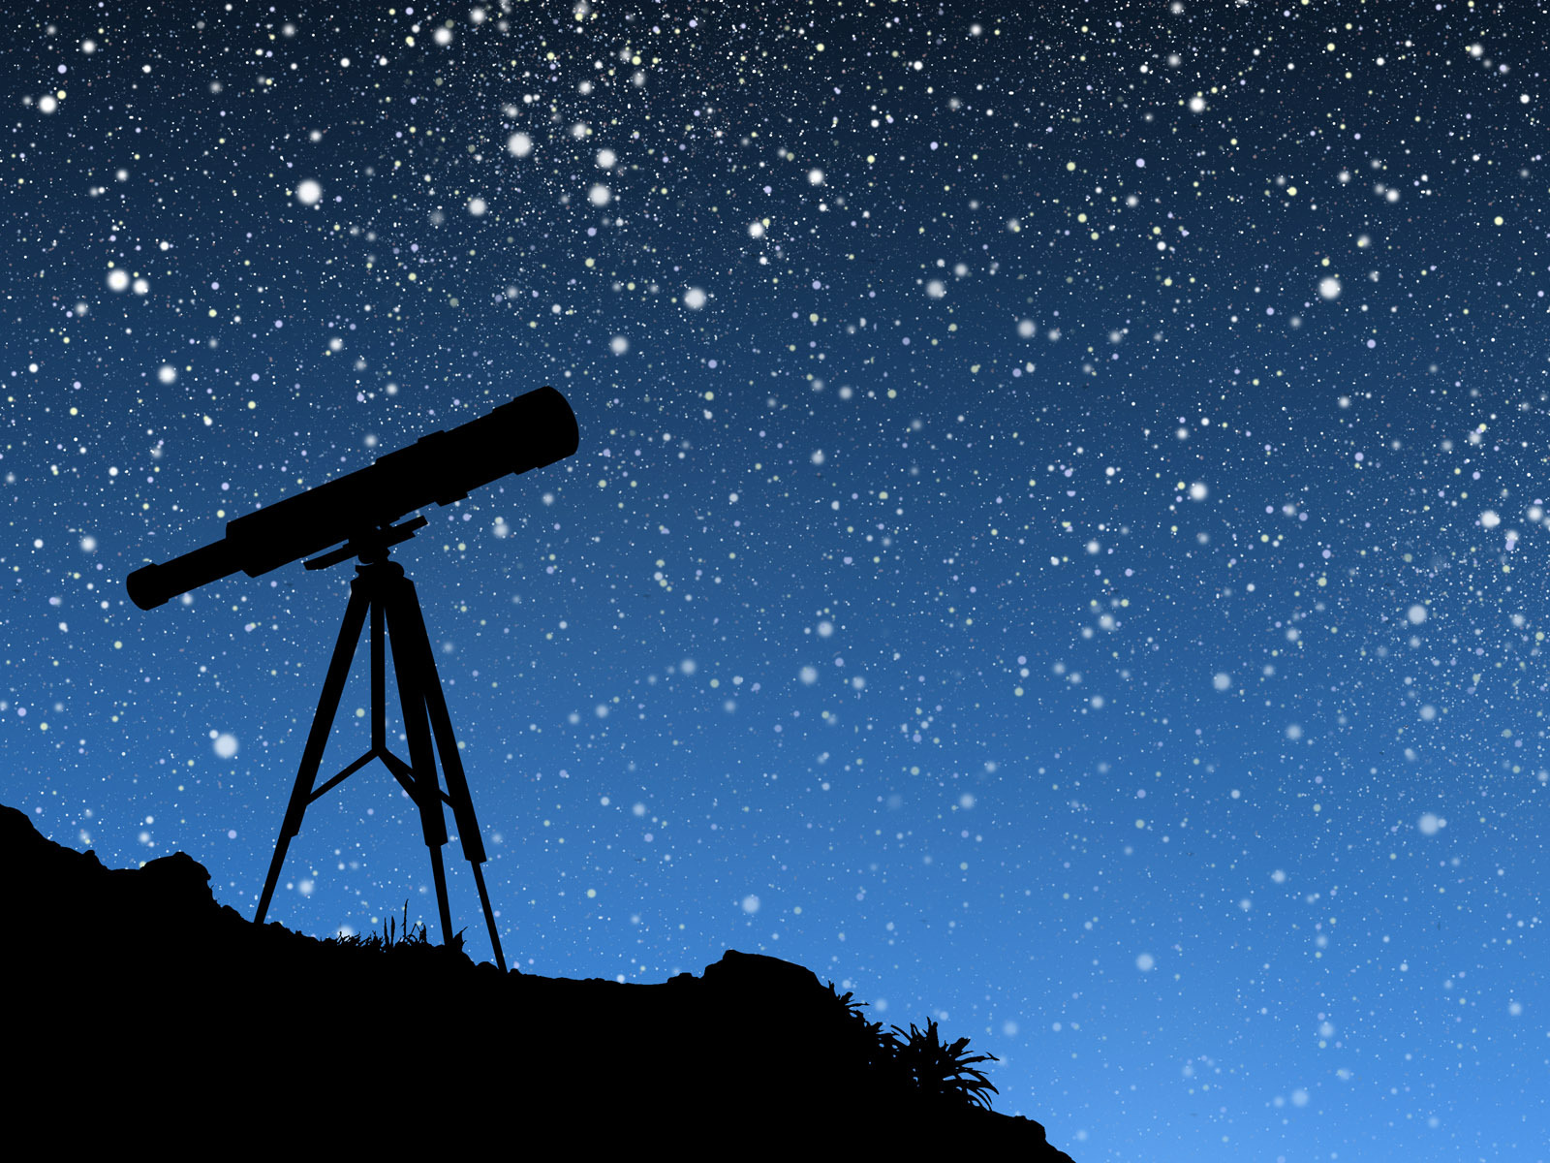
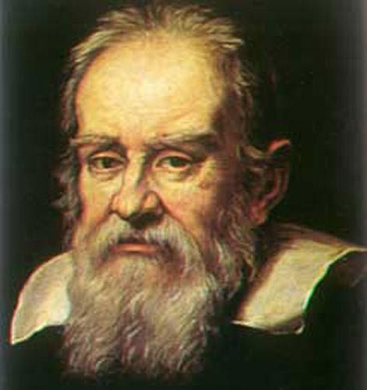
Кем и когда впервые были проведены наблюдения в телескоп?
Галилео Галилей 1610 год

Slide 7
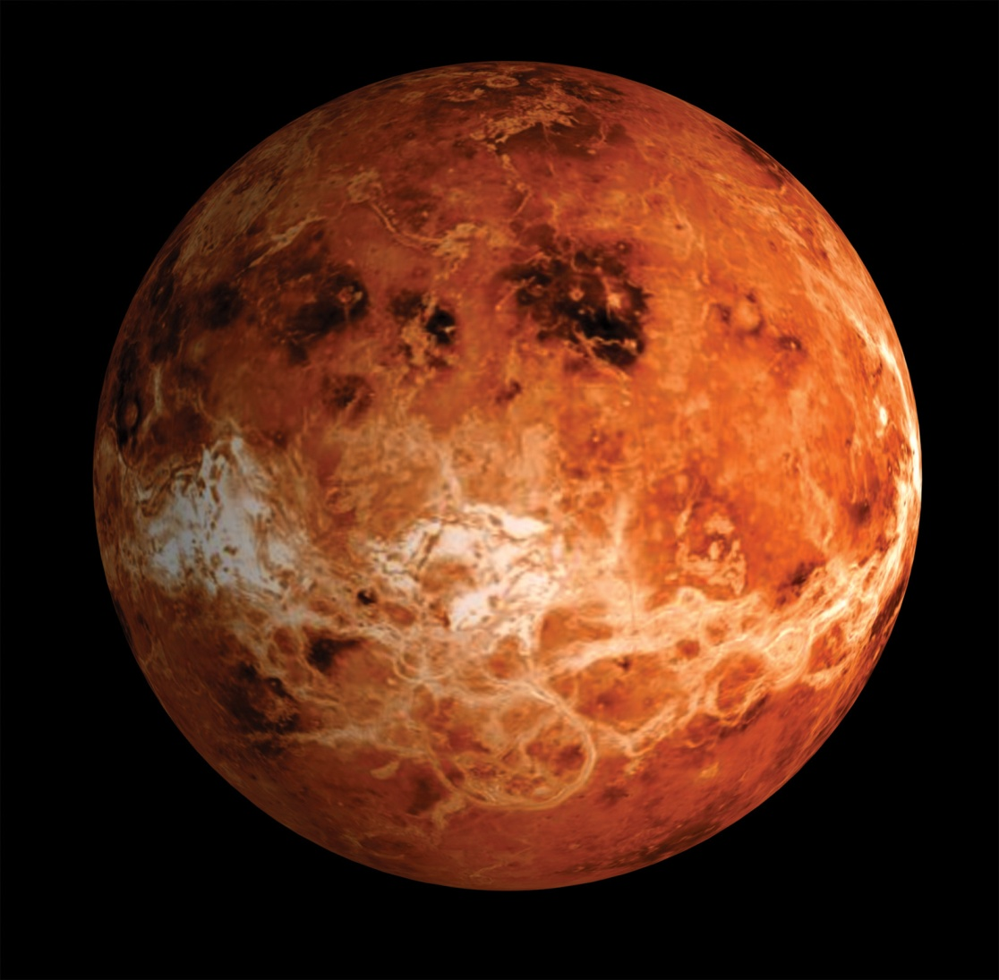
На какой из планет Солнечной системы бывают дожди из серной кислоты?
На Венере

Slide 8
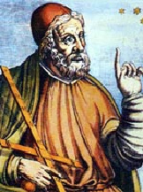
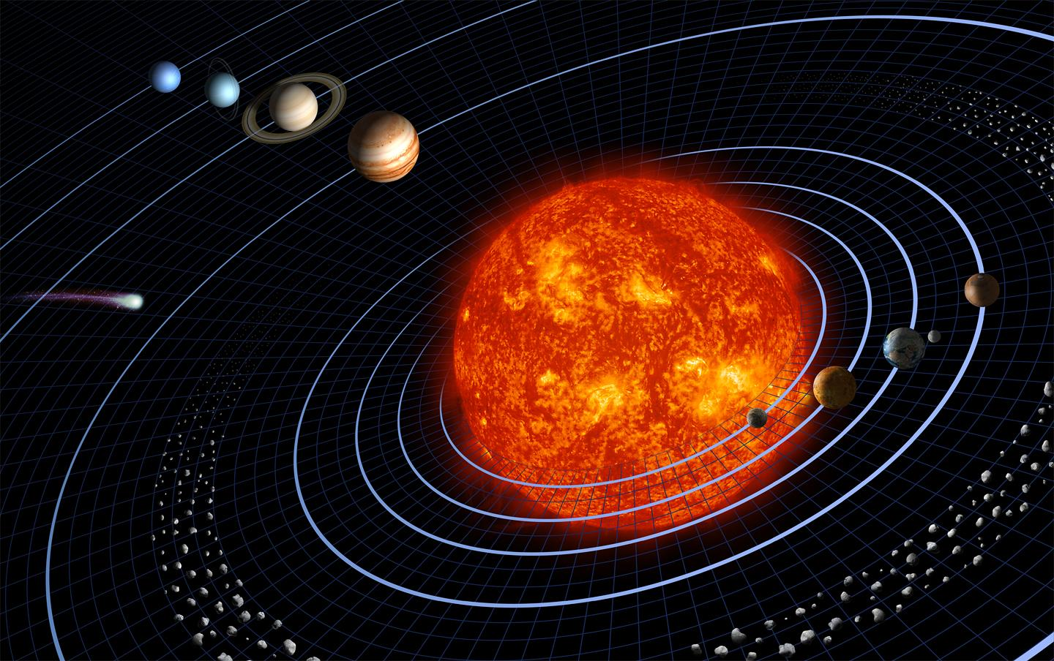
Кто одним из первых высказал мысль о том, что в центре Вселенной находится Солнце?
Аристарх Самосский

Slide 9
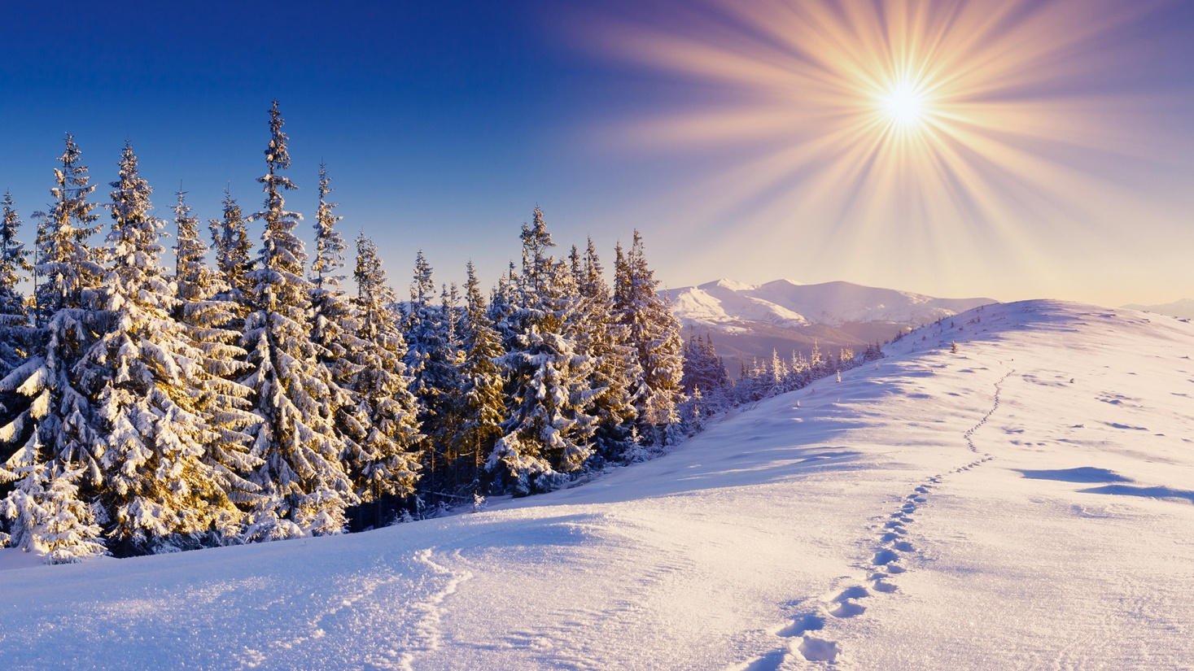
Когда Россия ближе к солнцу – зимой или летом?
Зимой

Slide 10
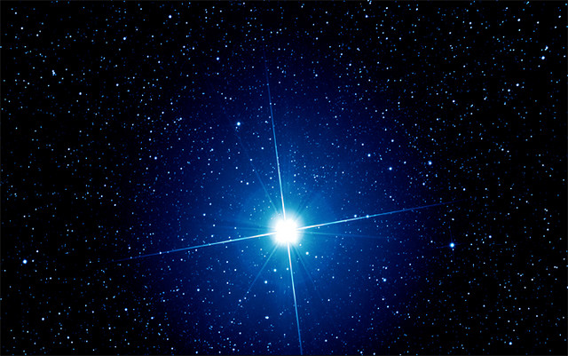
Назовите самую яркую звезду неба?
Сириус

Slide 11
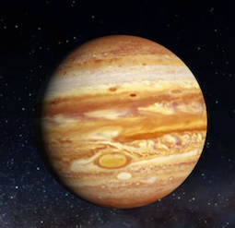
Юпитер
На какой планете находится большое красное пятно?

Slide 12
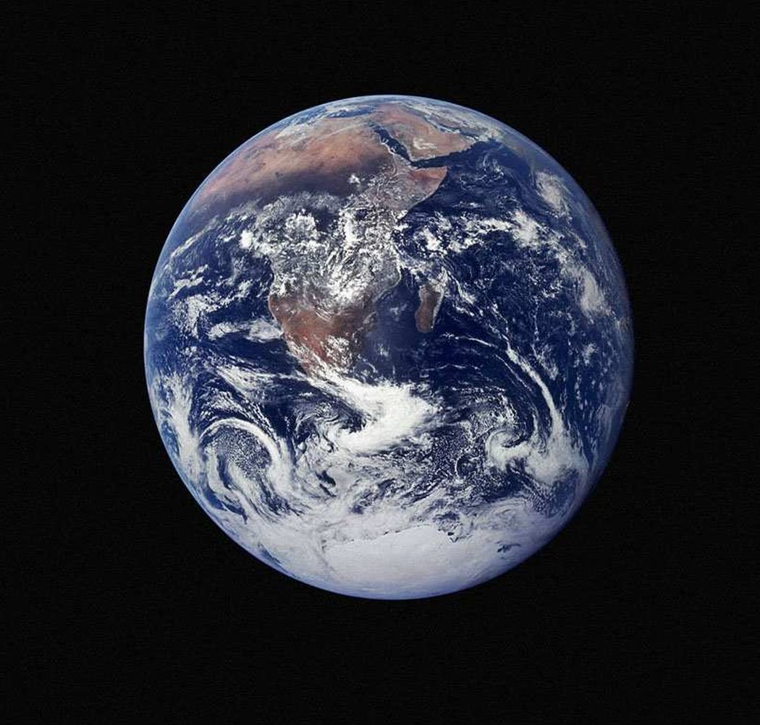
4,6 млрд лет
Сколько лет планете Земля?

Slide 13

У космонавтов есть свои обычай. Так, перед вылетом в космос Российские космонавты всегда смотрят это фильм. Назовите его.
Белое солнце
пустыни.

Slide 14
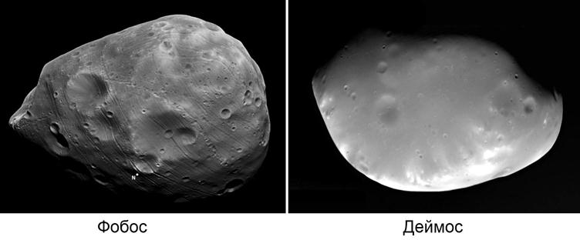
У какой планеты есть спутники, названия которых переводится как «ужас» и «страх»?
Марс

Slide 15
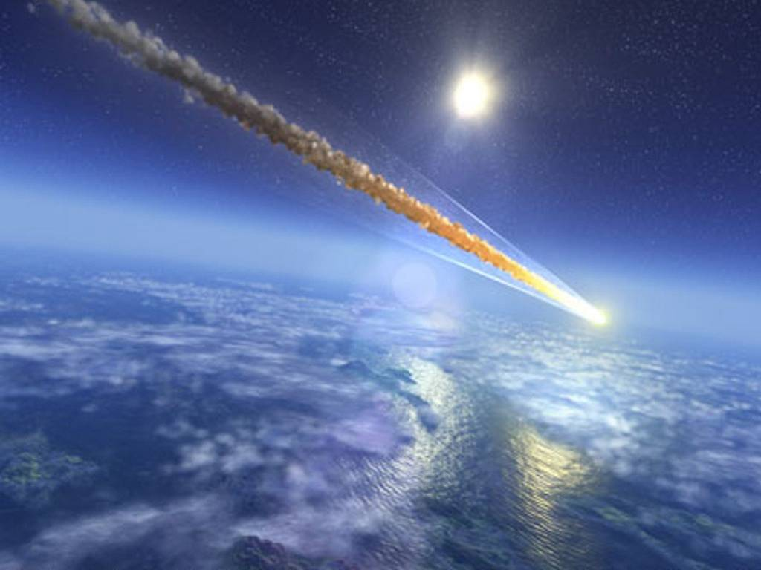
Что такое метеорит?
Космический камень,
упавший на землю

Slide 16
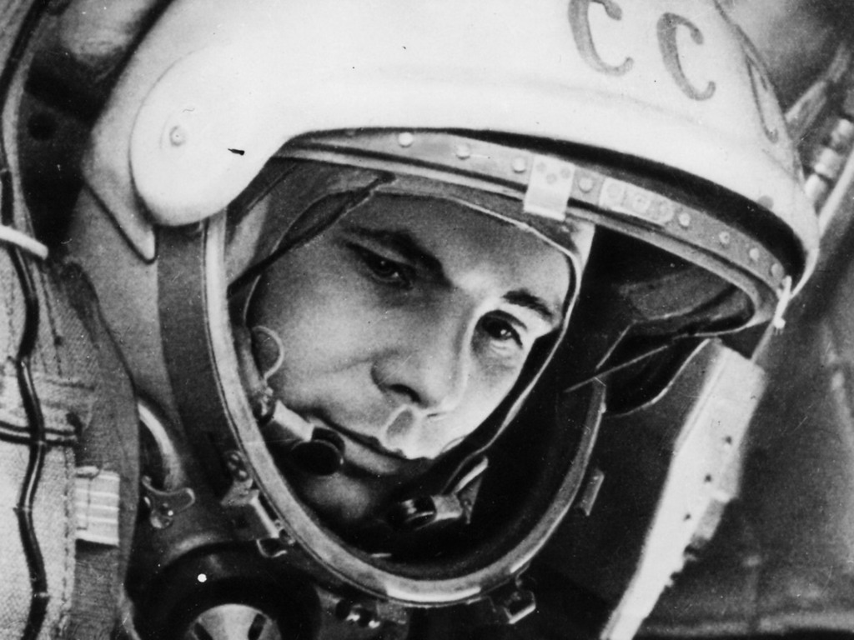
Какой позывной был у Гагарина?
Кедр

Slide 17
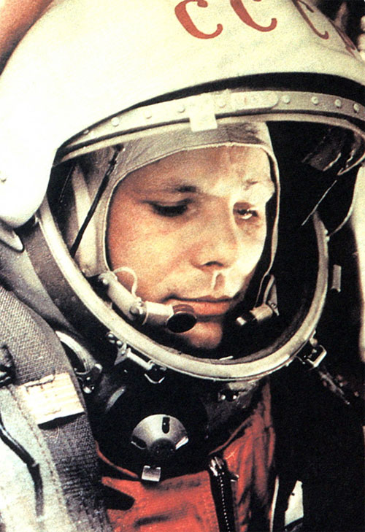
Сколько длился космический полет
Ю.А. Гагарина?
108 мин. = 1 ч. 48 мин

Slide 18
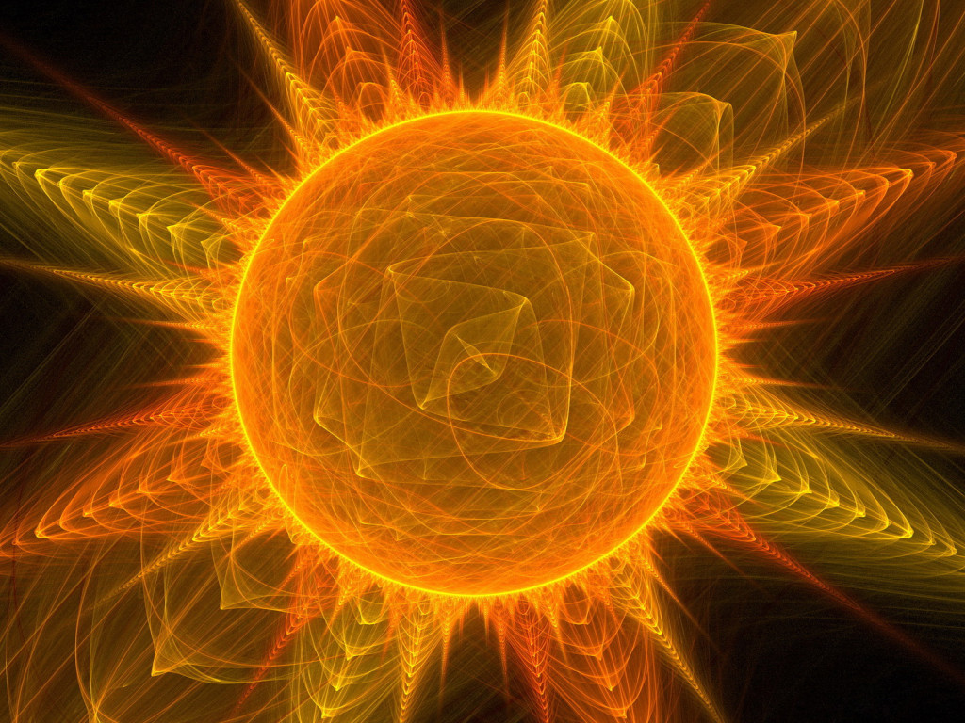
Центральное тело солнечной системы, раскалённый плазменный шар, типичная звезда – карлик.
Солнце

Slide 19
Игра «Звездной тропой», посвященная 55-летию первого полета человека в космос.

Slide 20
Конкурс 3
«Астрономия и космонавтика»:
планеты, созвездия, космические объекты»

Slide 21
Астрономия
1 (1) | 2 (1) | 3 (2) | 4 (2) | 5 (2) | 6 (2) | 7 (3) | 8 (3) | 9 (3) | 10 (3)
Космонавтика
1 (1) | 2 (1) | 3 (2) | 4 (2) | 5 (2) | 6 (2) | 7 (3) | 8 (3) | 9 (3) | 10 (3)
Планеты
1 (2) | 2 (2) | 3 (2) | 4 (2) | 5 (3) | 6 (3) | 7 (3) | 8 (3) | 9 (3) | 10 (3)

Slide 22
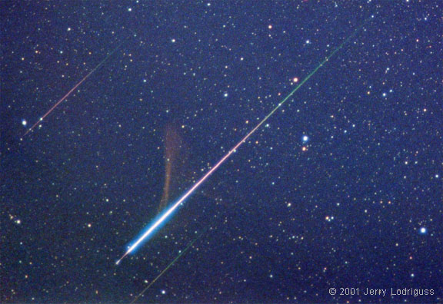
Что такое метеоры?
«падающая звезда» — явление, возникающее при сгорании в атмосфере Земли мелких метеорных тел (например, осколков комет или астероидов)

Slide 23
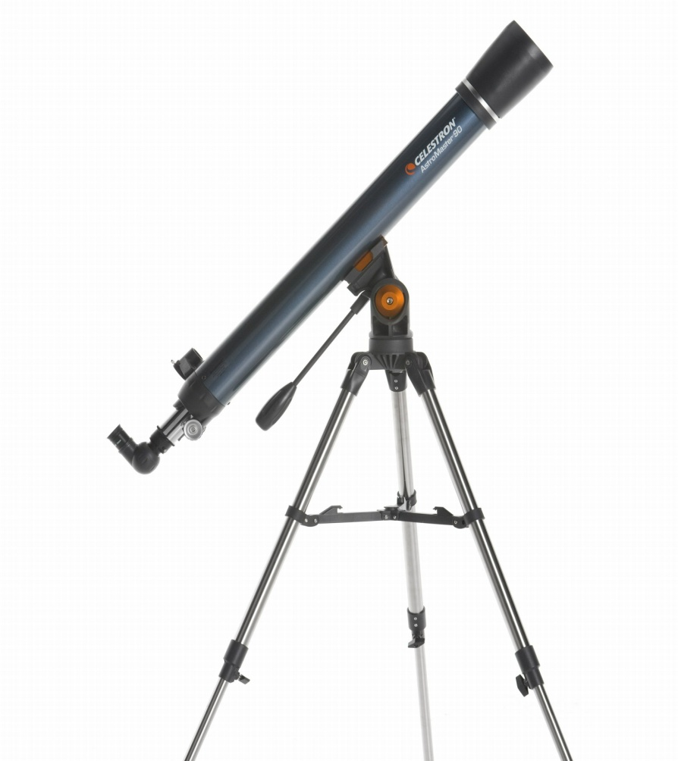
Что такое телескоп?
Астрономический прибор для наблюдения за небесными телами.

Slide 24
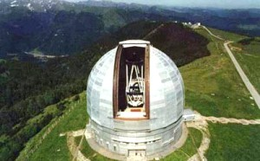
Что такое обсерватория?
Здание, оборудованное для астрономических наблюдений.

Slide 25
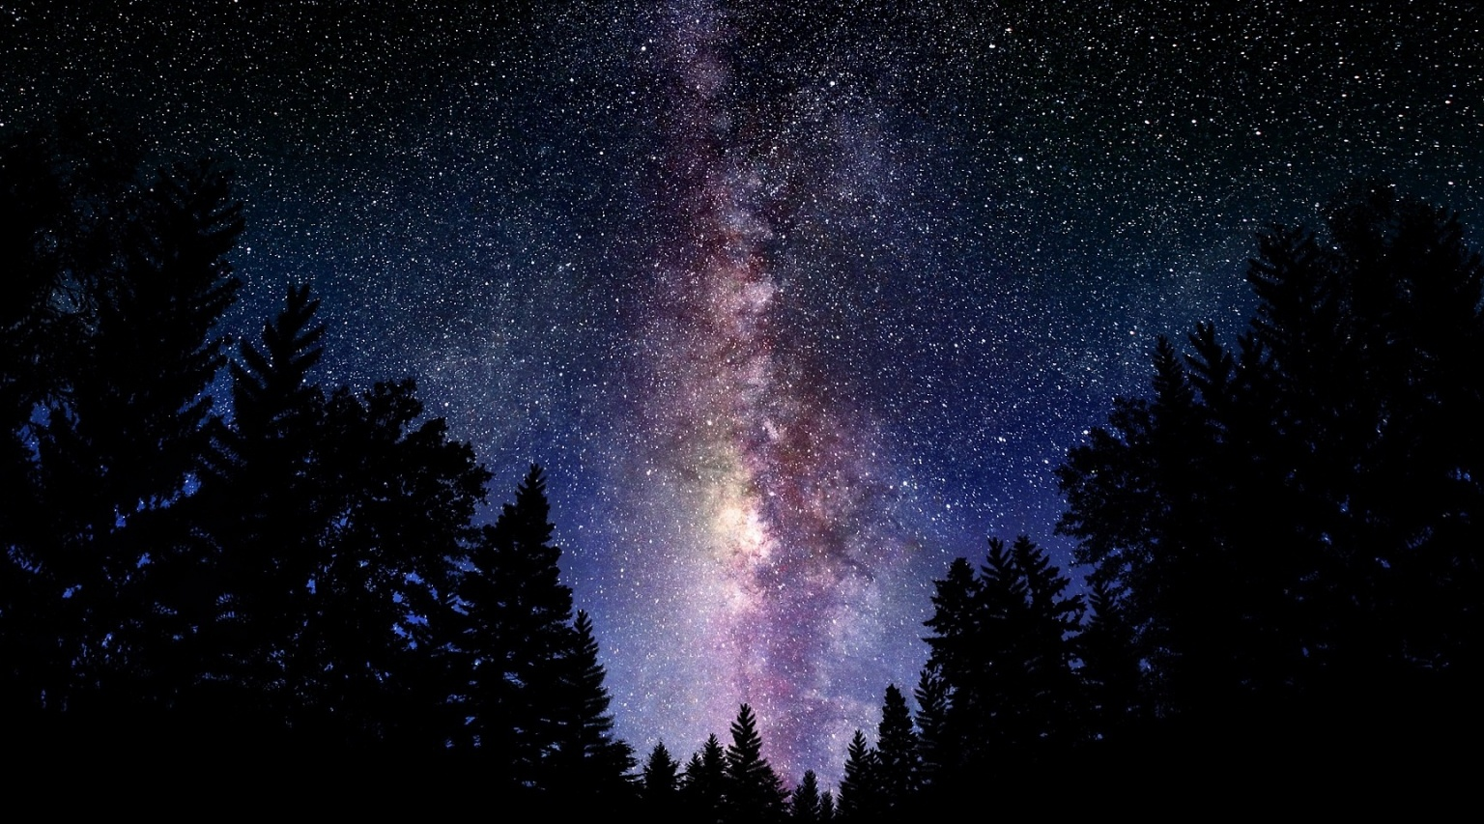
В какой галактике мы живём?
Млечный Путь

Slide 26
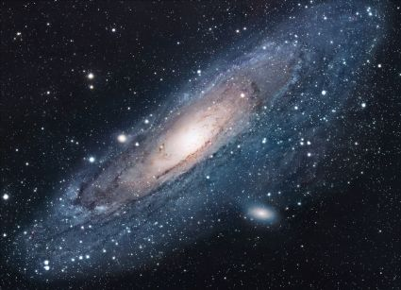
Что такое Вселенная?
Пространство и все тела, заполняющие его

Slide 27
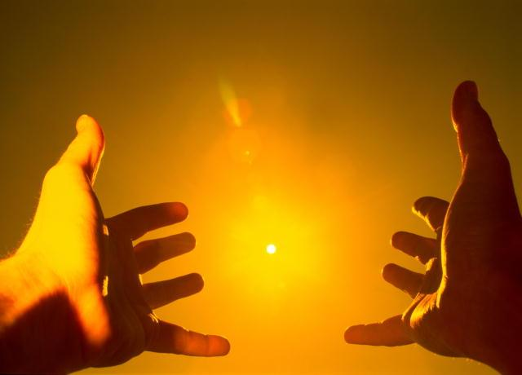
Источник жизни на Земле?
Солнце

Slide 28
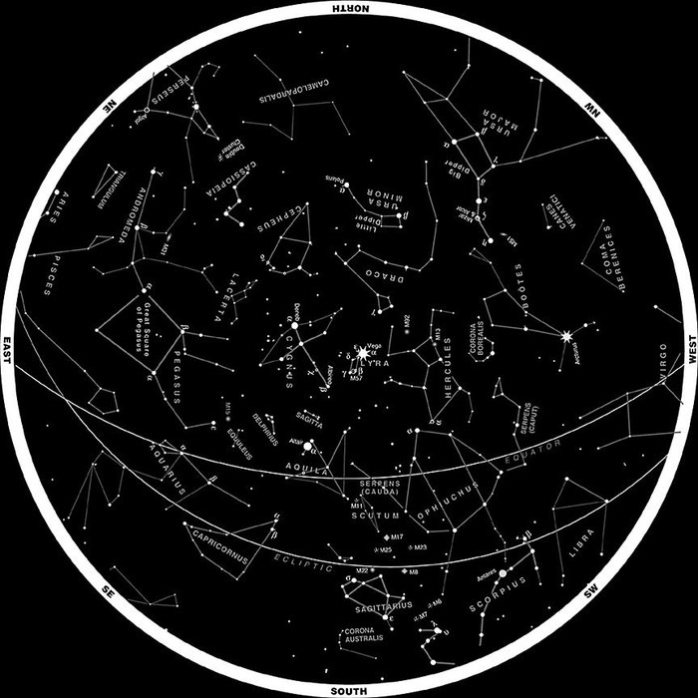
Сколько созвездий официально признано Международным Астрономическим Союзом?
88

Slide 29
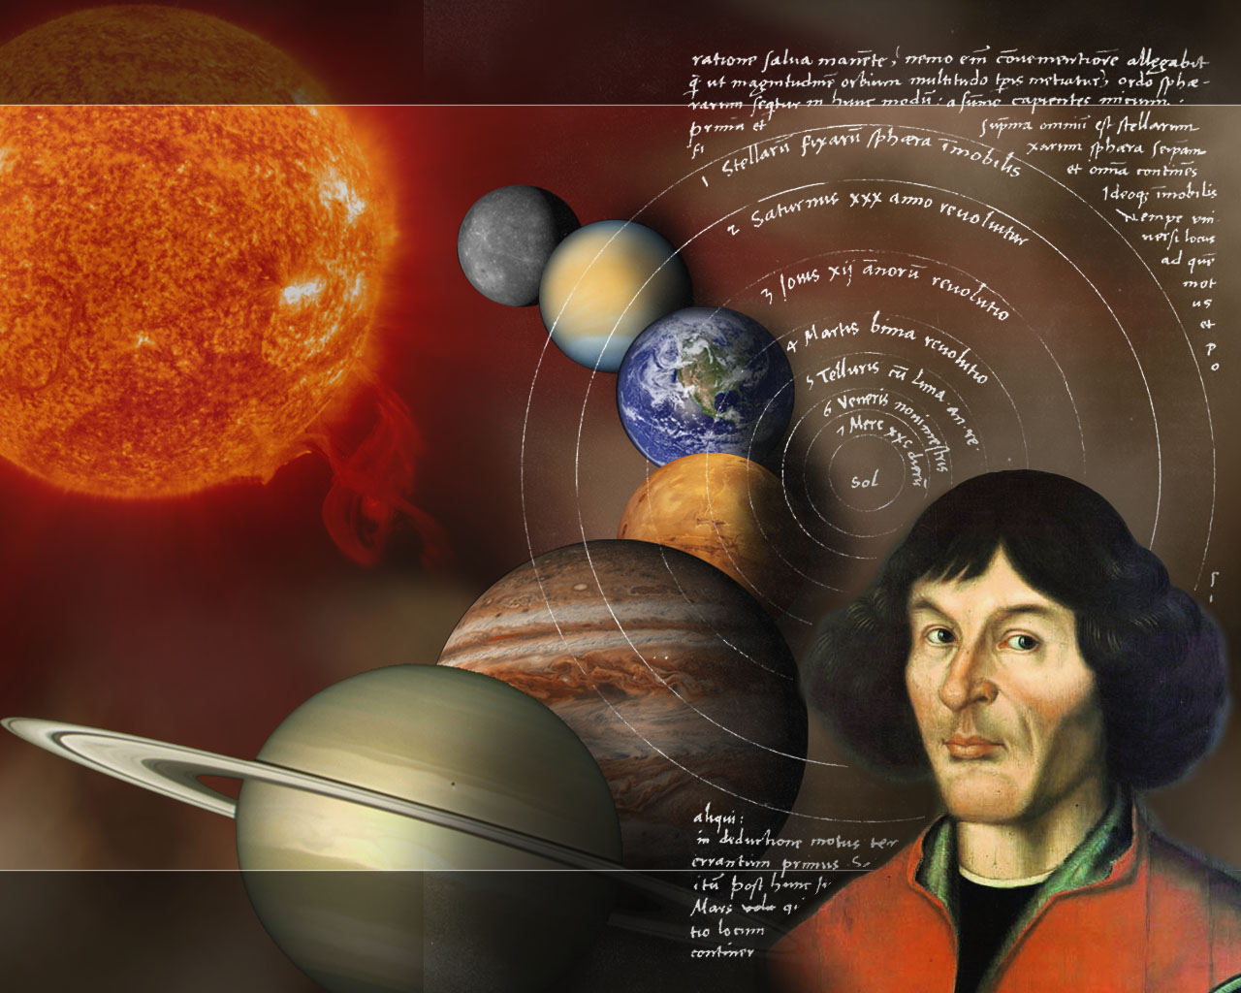
Какой учёный доказал, что Земля вращается вокруг Солнца?
Николай Коперник

Slide 30
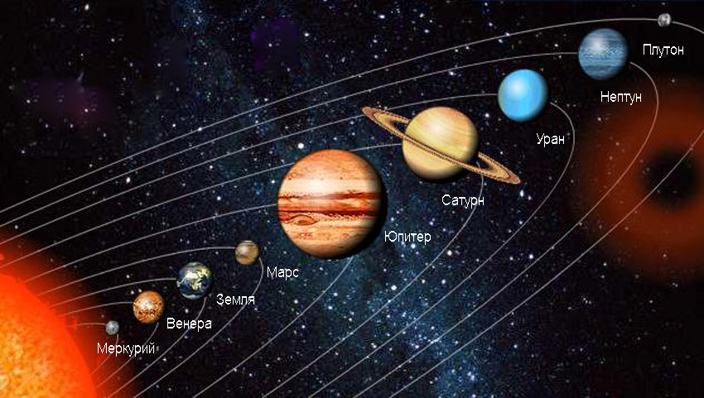
Из чего состоит наша Солнечная система?
Из Солнца и всех тел, которые вращаются вокруг него под действием сил притяжения

Slide 31
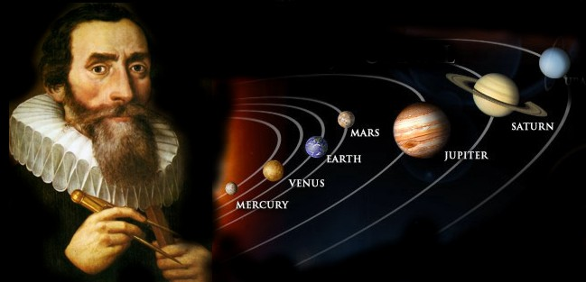
Ученый, открывший законы движения планет
Иоганн Кеплер

Slide 32
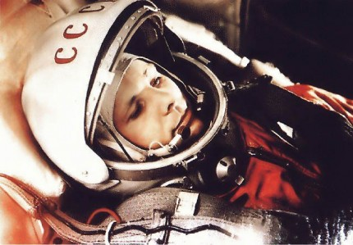
Юрий Алексеевич Гагарин
Первый человек, покоривший звёздное небо?

Slide 33
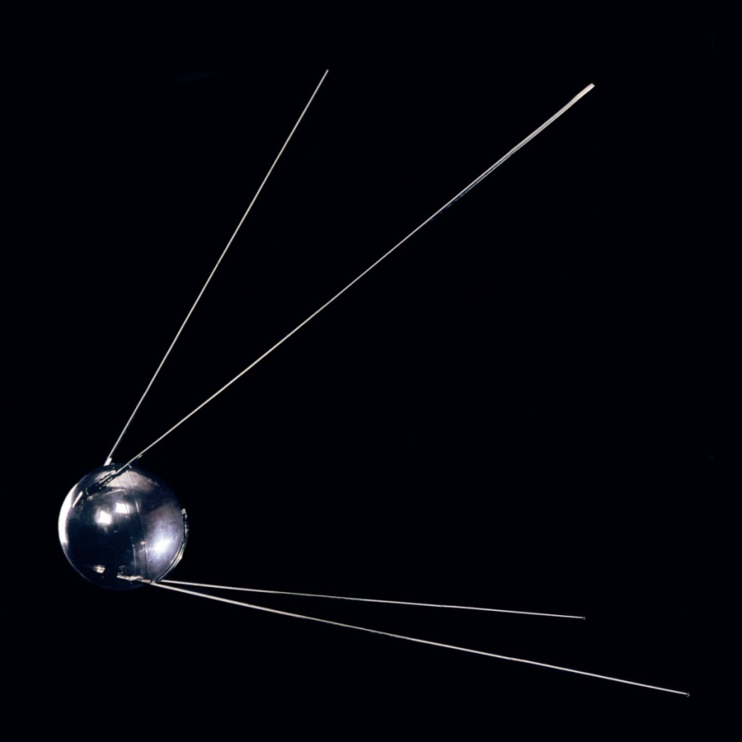
В каком году был произведён запуск первого искусственного спутника Земли?
4 октября 1957 года

Slide 34
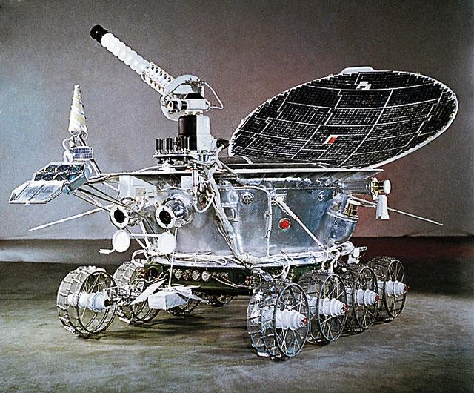
Самоходный аппарат, совершивший путешествие по Луне? В каком году это было?
Луноход,
10 ноября 1970 года

Slide 35
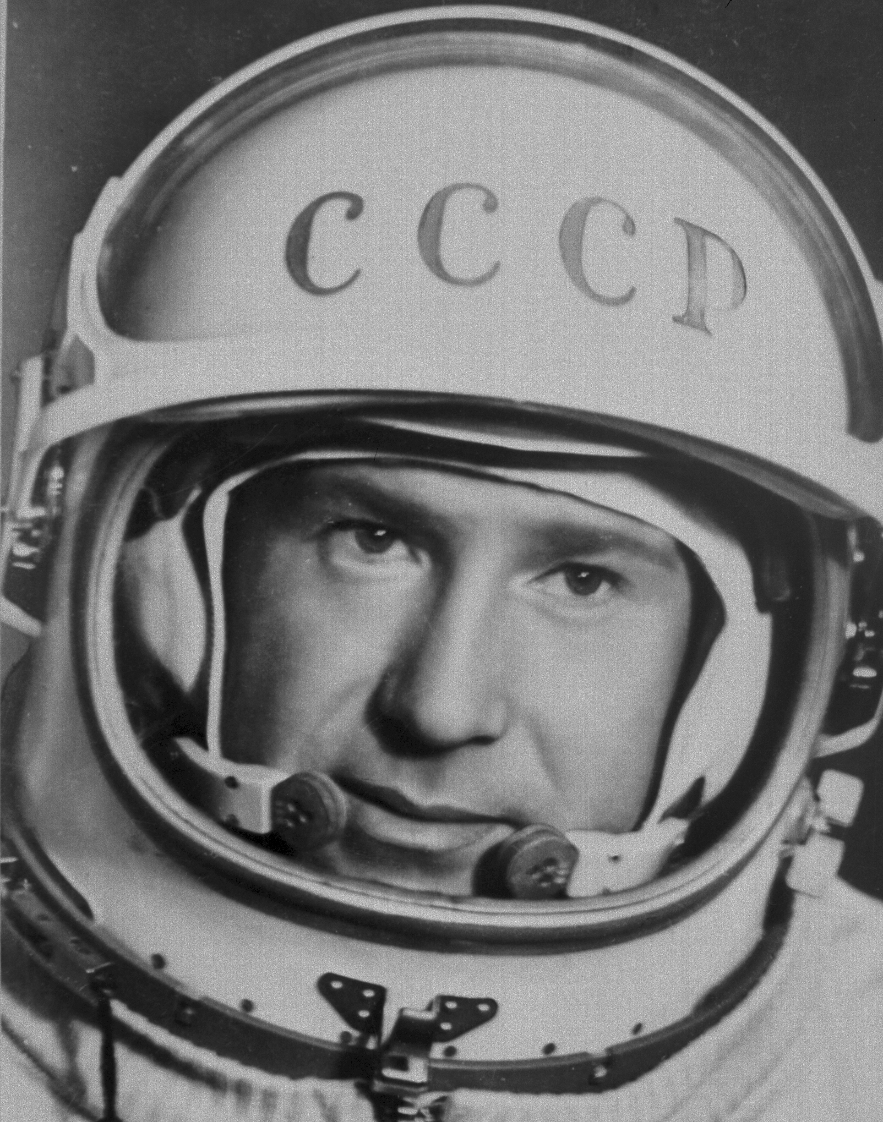
Кто и когда первым вышел в открытый космос?
Алексей Архипович Леонов,
18 марта 1965 год.

Slide 36
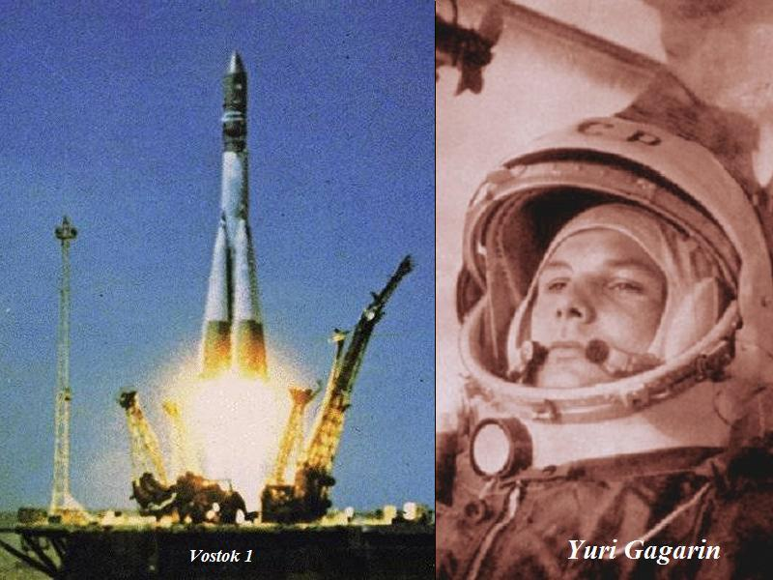
Как назывался космический корабль, на котором Ю.А.Гагарин совершил полёт в космос?
Восток

Slide 37
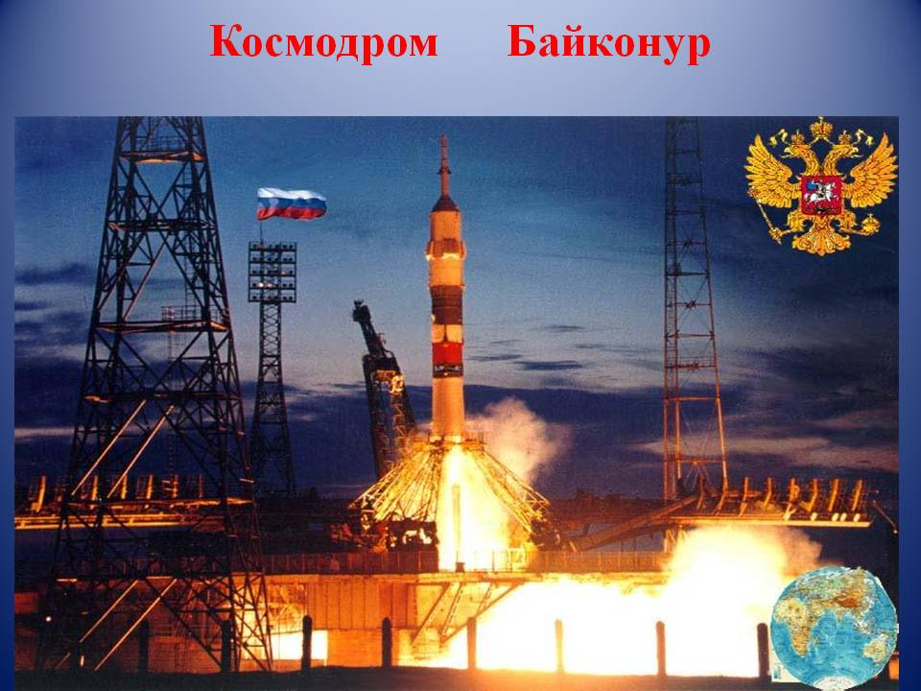
Байконур
Космодром в Казахстане.

Slide 38
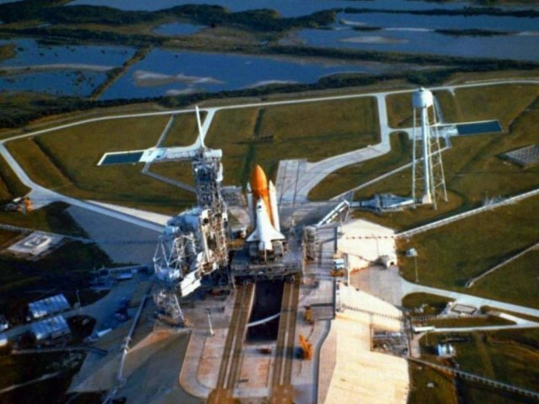
Космодром в США.
Мыс Канаверал

Slide 39
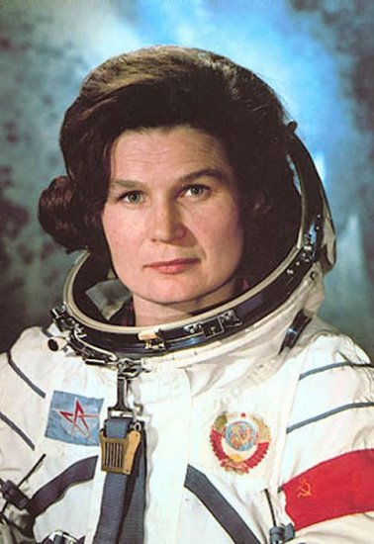
Первая в мире женщина-космонавт, дата ее полета .
Валентина Владимировна Терешкова,
16 -19 июня 1963

Slide 40
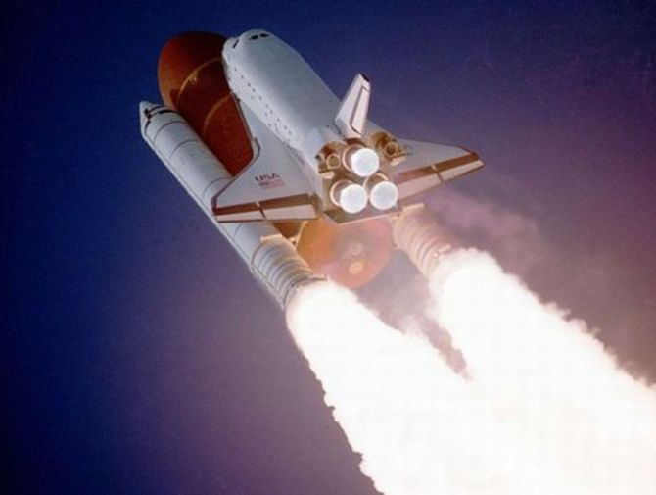
Как называется американский космический корабль многоразового использования?
Шаттл

Slide 41
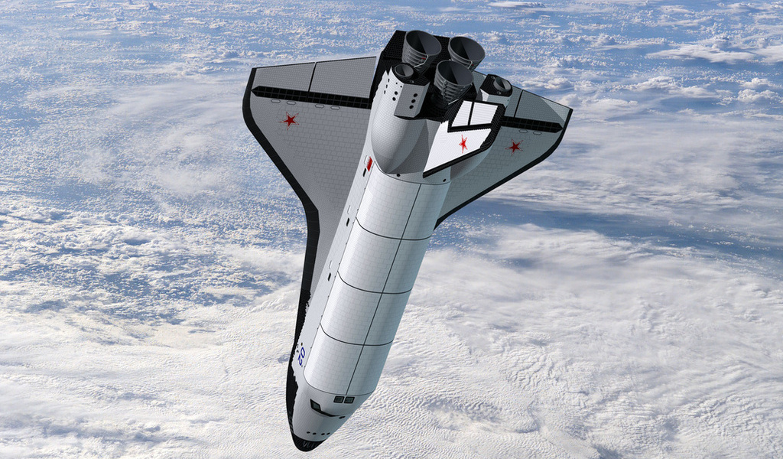
Советский космический корабль многоразового использования ?
Буран

Slide 42
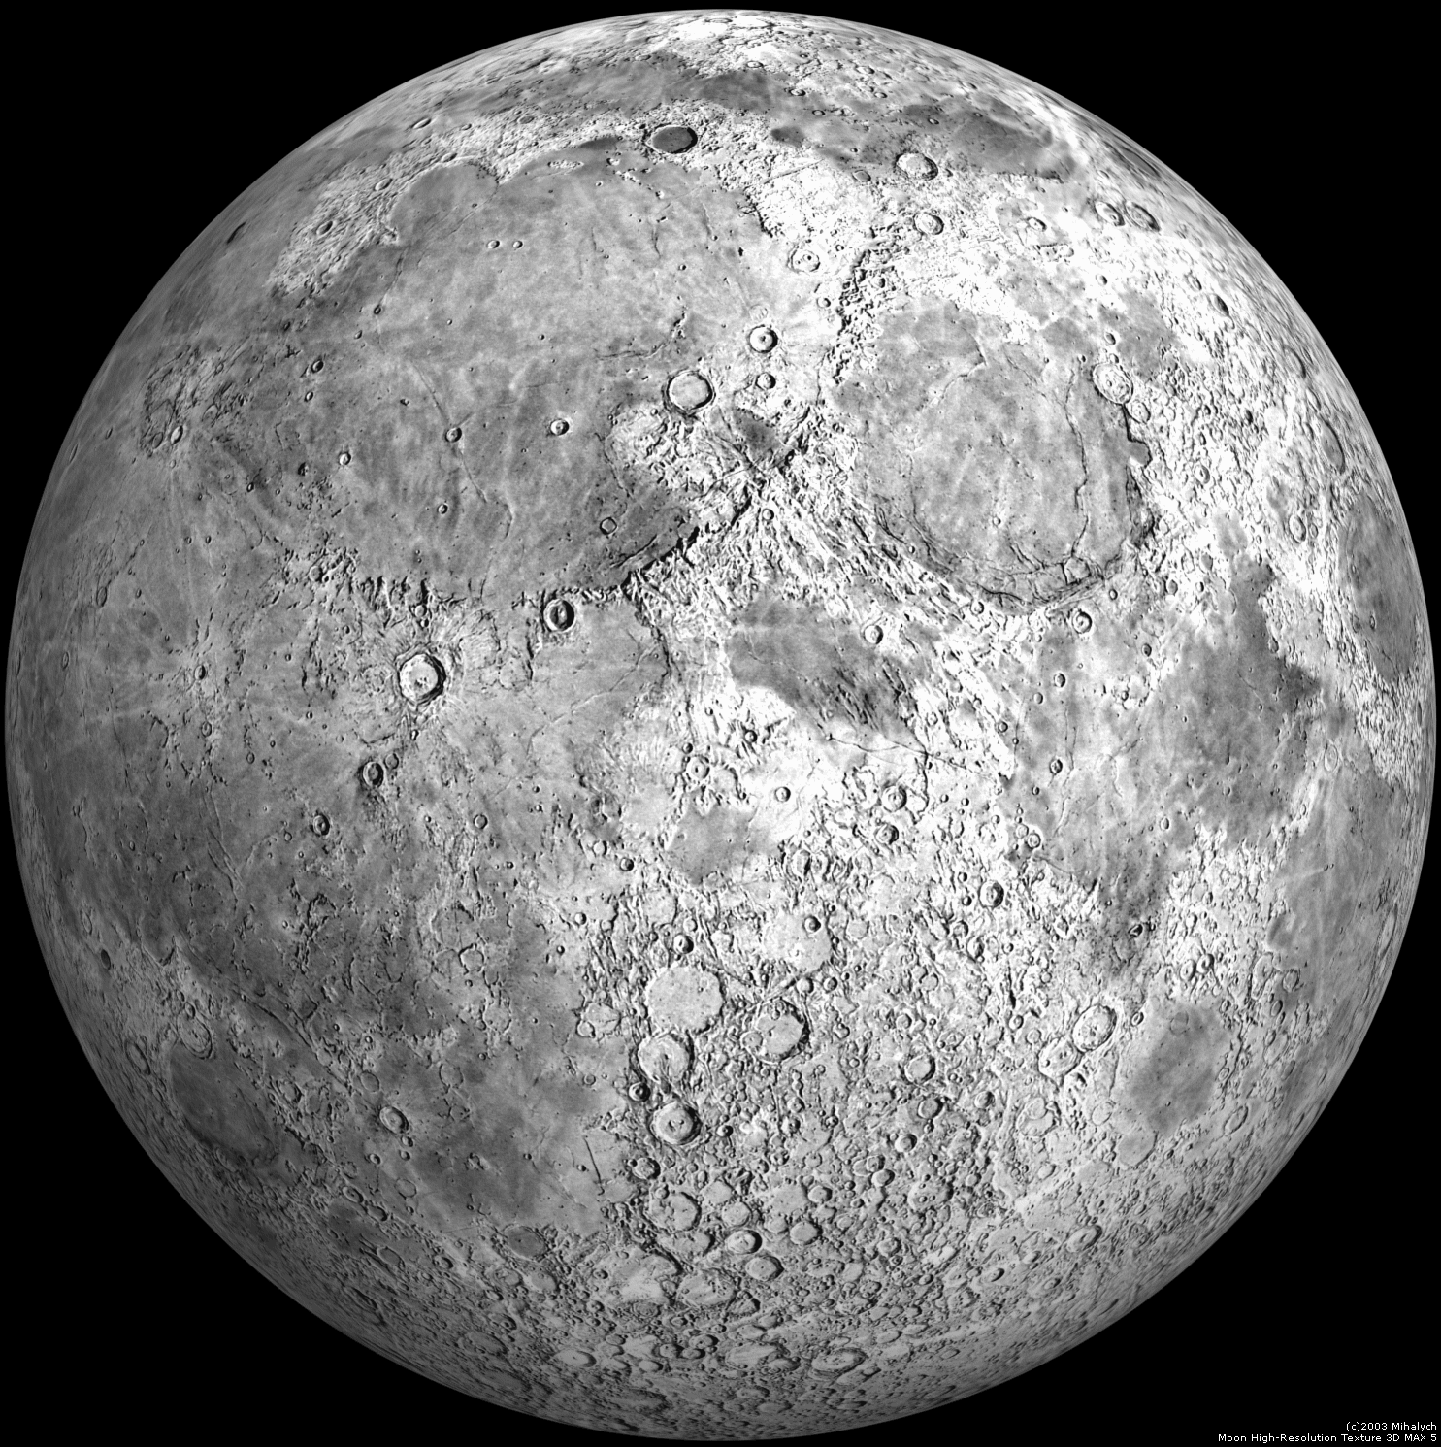
Сколько воды в лунных морях?
На Луне воды нет

Slide 43

Венеру
Какую планету называют утренней звездой?

Slide 44
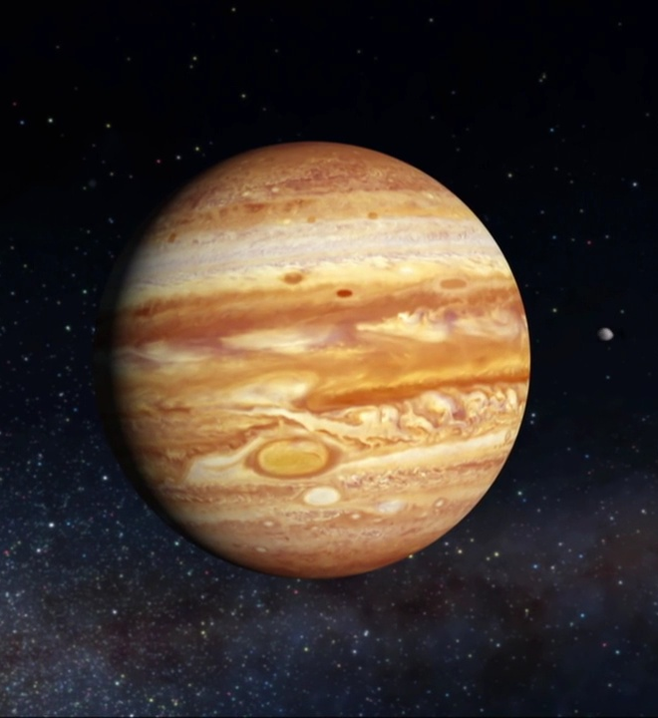
Какая планета самая большая?
Юпитер

Slide 45
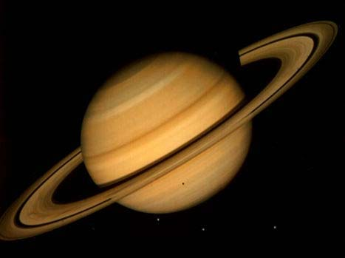
У какой планеты есть кольца?
Сатурн

Slide 46
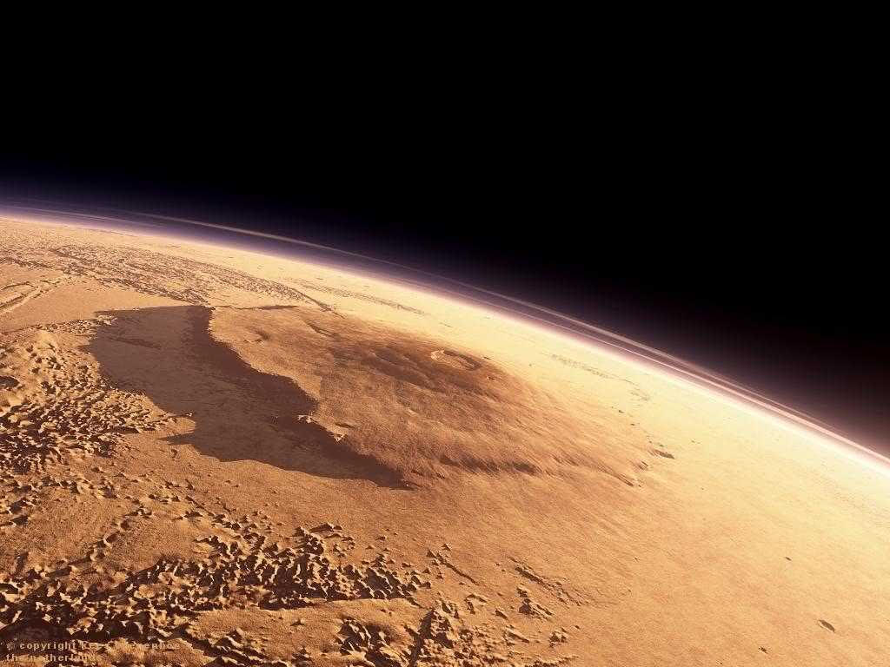
На какой планете самые высокие горы? Как называется самая высокая?
На Марсе. Олимп

Slide 47
Сколько планет Солнечной системы можно увидеть невооружённым глазом?
5

Slide 48
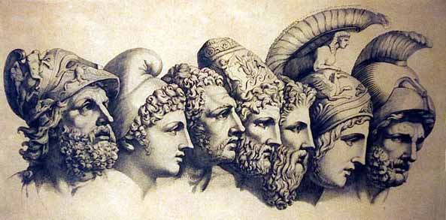
Из мифологии какого народа взяты названия планет?
Из римской и греческой

Slide 49
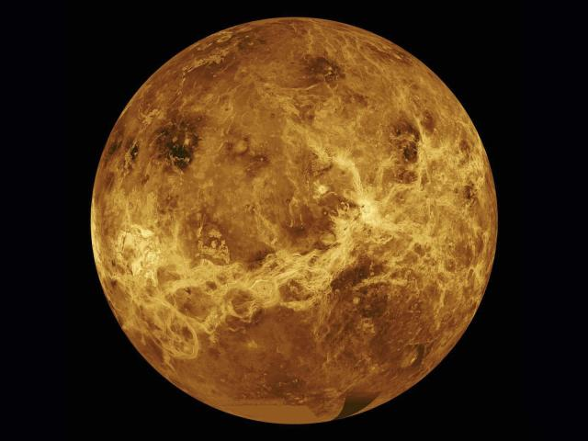
На какой планете с одной стороны так жарко, что плавится свинец, а с другой почти 200°С холода?
На Меркурии

Slide 50

Какая из видимых планет самая яркая?
Венера

Slide 51
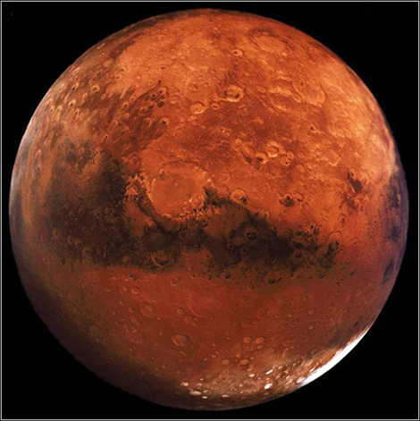
Почему планету Марс называют красной планетой?
Из-за цвета её пустынь, которые содержат много железа

Slide 52
Игра «Звездной тропой», посвященная 55-летию первого полета человека в космос.

Slide 53
Конкурс 4
«Интеллектуальный»

Slide 54
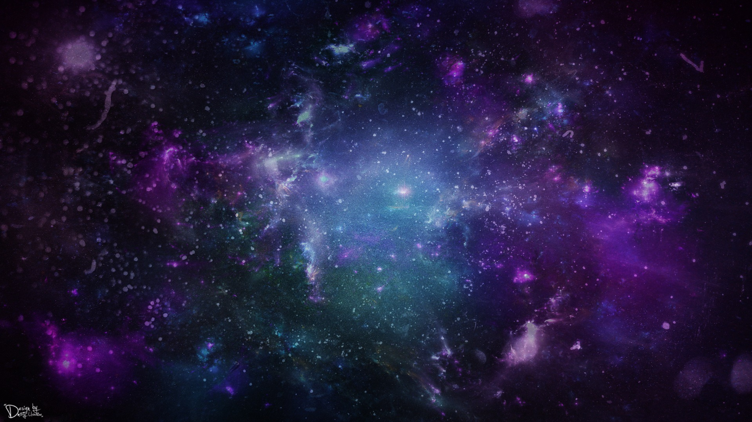
« Планета есть колыбель разума, но нельзя жить вечно в колыбели…»
ВОРОС: Назовите имя автора этих слов, где и кем он работал при жизни?

Slide 55


Slide 56
Современные журналисты были изумлены, разыскав в газете «Московские ведомости» второй половины прошлого века следующее сообщение властей: «... Доводится до сведения жителей Москвы и губернии, что за незаконные сборища и смутьянские разговоры о каких-то полетах православных на Луну мещанин замоскворецкой части Никита Петров выслан из Москвы под надзор полиции в киргиз-кайсацкое поселение...»
ВОРОС: А вот как называлось это поселение?

Slide 58
Российский ученный и конструктор изобретатель первых советских комических кораблей. Под его руководством были созданы первые спутники и космические корабли.
ВОПРОС: О ком идет речь. И под какой фамилией он был известен в то время в научном мире?

Slide 60
В 1957 году черно-бархатной южной ночью девушка вдруг вскрикнула: «Ай, смотрите, звезда движется!» Это не было падением метеорита, который прочерчивает короткую полосу на черном небе.
ВОПРОС: Что на самом деле увидела девушка? Назовите месяц и число прогулки девушки.

Slide 62
Первый спутник Земли не мог дать ответ на вопрос, можно ли жить в космосе. Циолковский считал, что можно. Второй искусственный спутник вышел на орбиту с пассажиром на борту.
ВОПРОС: Скажите, как звали этого пассажира. И когда он оказался на орбите. Назовите точную дату.

Slide 64
В Крыму у Гагарина была лодка «Восток», а как называлась лодка Германа Титова?

Slide 66
В 60-е годы ХХ – века открыли четыре новых астероида и назвали их в честь знаменитой Ливерпульской четверки. Назовите её.

Slide 68
Весной 1961 года торговец Мохаммед Эт-Таджа из города Уджда на границе Марокко дал довольно странное имя своему новорожденному сыну, соответствующее иностранной фамилии.
Как Мохаммед назвал сына?

Slide 70
Кому установлен памятник в польском городе Торун, на пьедестале которого написано: «Двинул Землю, остановил Солнце»?

Slide 72
В 1964 году американская газета писала: «Когда первый человек выйдет из корабля в космос, мы станем свидетелями самого волнующего события… Мы совершенно уверены: он будет американцем »
ВОПРОС: Так кто же стал первым человеком, вышедшим в космос, и когда это произошло.

Slide 74
Платон предполагал, что это шов между двумя полусферами, Аристотель сравнивал это с паром, стремящимся вверх. И только римлянин Манилий был наиболее близок к истине. А он увидел, что это множество звезд. И в 1610 году подтвердил правоту Манилия?
ВОПРОС. Кто? И что увидел?

Slide 76
Она совершила среди женщин-космонавтов самый длительный полет в космос – 5 месяцев на станции «Мир», участвовала в мае 1997 года в полете на корабле «Антлантис» («Шаттл»); ее муж также космонавт, который четыре раза побывал в космосе, проведя вне Земли почти год. И про свою семейную жизнь она говорит: «Я вытащила счастливый билет!»
Назовите ее.

Slide 78
Ее позывной на время полёта — «Чайка»; фраза, которую она произнесла перед стартом: «Эй! Небо, сними шляпу!» (изменённая цитата из поэмы В.Маяковского «Облако в штанах»).
Назовите женщину-космонавта.

Slide 80
  Ответы на ИНТЕЛЛЕКТУАЛЬНЫЙ КОНКУРС.
  1. Константин Эдуардович Циолковский. В Калуге учителем гимназии.
  2. Байконур.
  3. Сергей Павлович Королев. Его знали под фамилией Серёгин.
  4. Первый искусственный спутник Земли, 4 октября 1957 года.
  5. Собака Лайка , 3 ноября 1957 года.
  6. «Восток-2».
  7. Участники ансамбля « Битлз ».
  8. Гагарин.
  9. Николаю Копернику.
  10. Луну. В октябре 1959 года станция «Луна-3» сфотографировала обратную сторону Луны.
  11. Галилей. Млечный путь.
  12. Елена Кондакова .
  13. Валентина Терешкова.

Slide 81
Игра «Звездной тропой», посвященная 55-летию первого полета человека в космос.

Slide 82
Конкурс
«КАПИТАНОВ»

Slide 83
Творческий конкурс
«Все дальше дерзкую мечту
Несут крылатые Икары…»

Slide 84
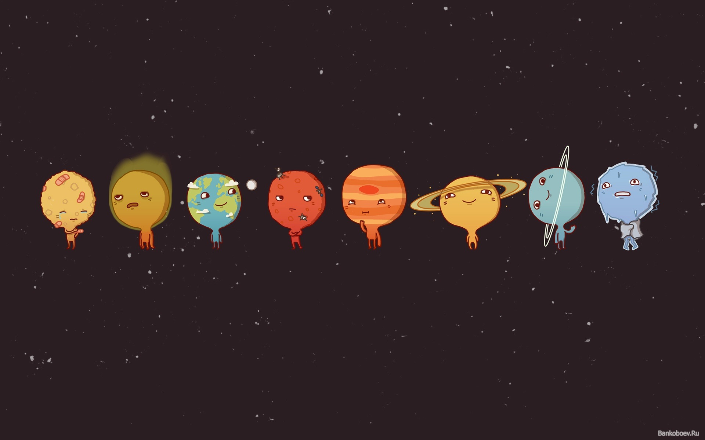
Итоги игры
Молодцы!

Slide 85
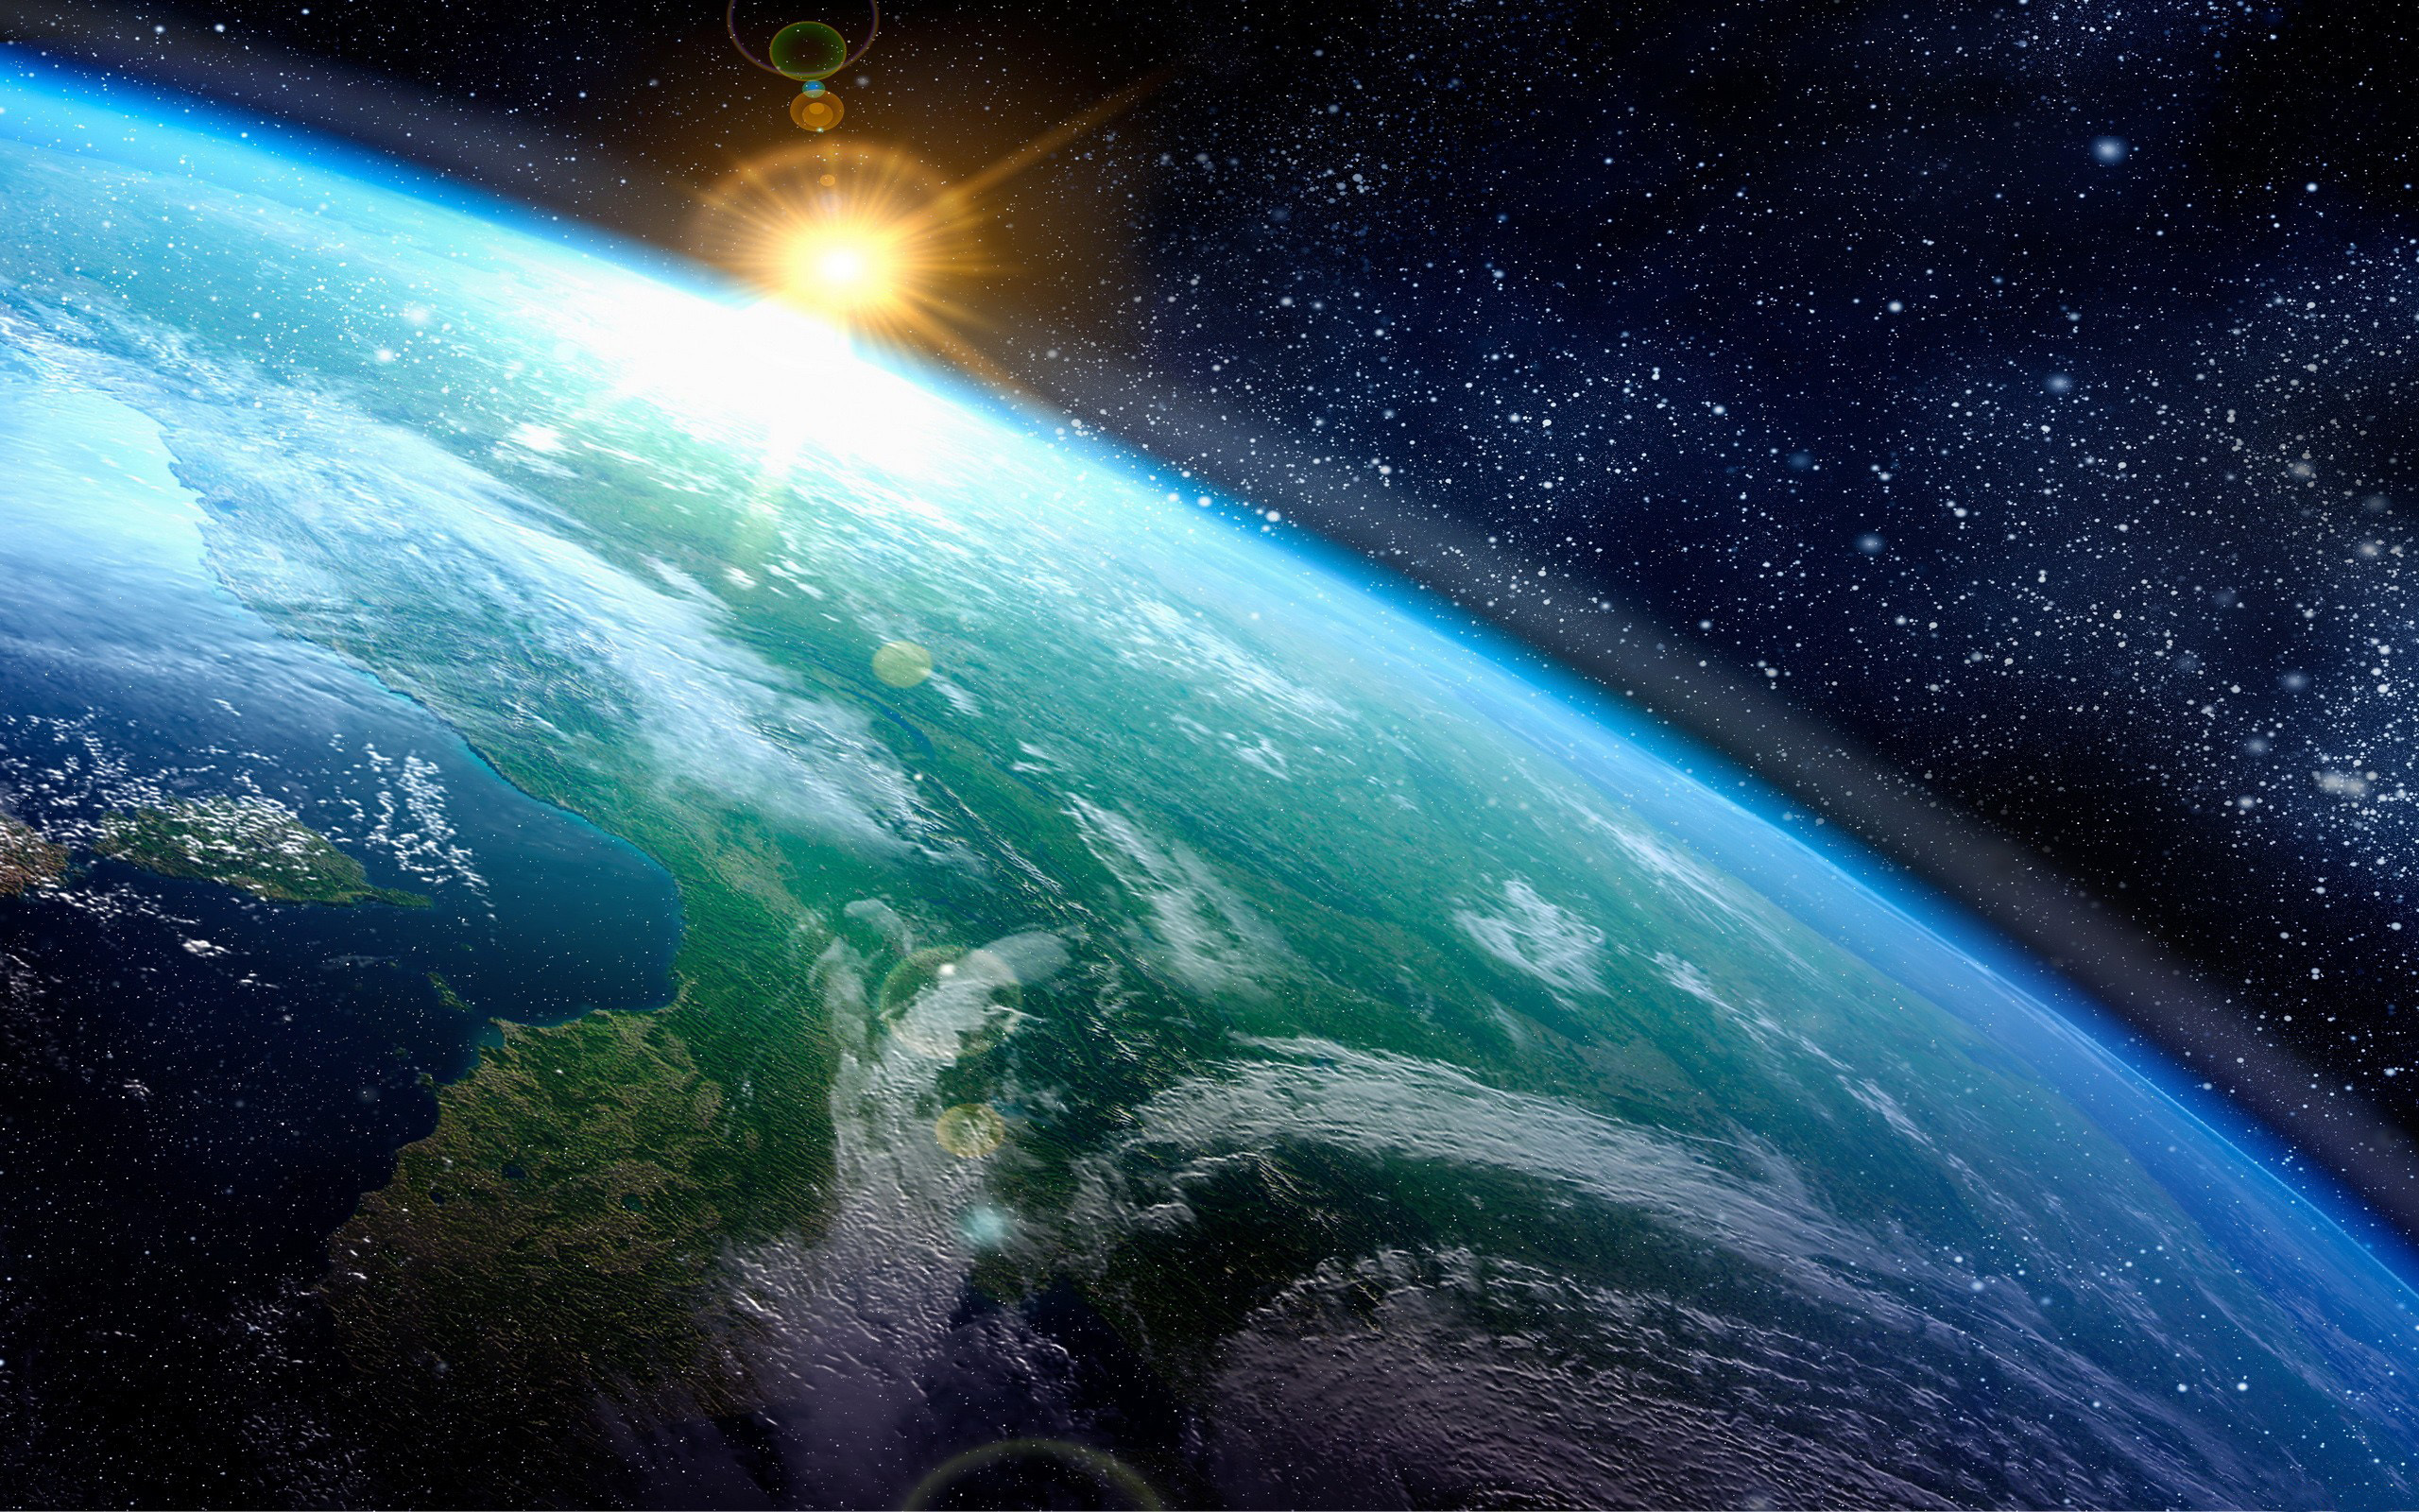
Спасибо,
дорогие участники,
за отличную игру!

